Slide 1
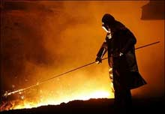
Металургійний
комплекс
України
Урок з географії

Slide 2
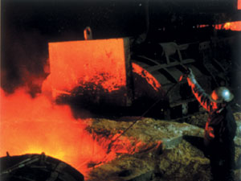
Чорна металургія України

Slide 3
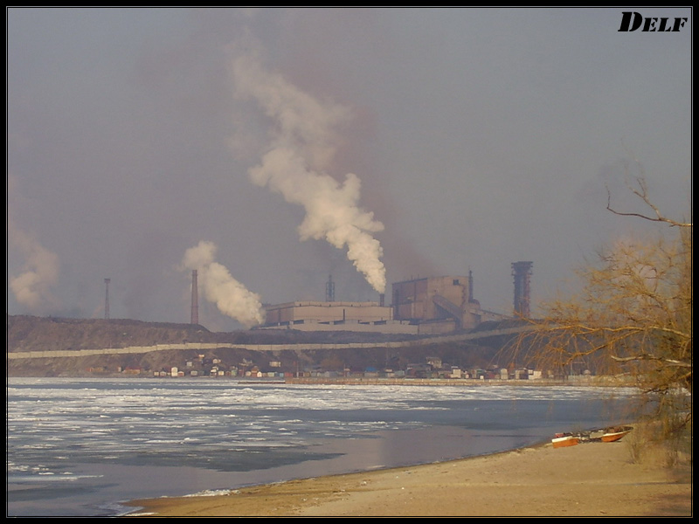
Комбінат чорної металургії повного циклу
І.
F
Збагачення руд (флотація)
Виробництво вогнетривів
Коксування вугілля
коксовий газ
ІІ.
азотні добрива
Окотки, агломерат
Цегла, плити
кокс
ІІІ.
ДОМЕННЕ ВИРОБНИЦТВО
шлаки
Mn
Чавун
IV.
СТАЛЕПЛАВИЛЬНЕ ВИРОБНИЦТВО
способи плавки сталі:
      мартенівський;
      киснево-конверторний;
      електродуговий.
шлаки
цемент
Сталь
V.
ПРОКАТНЕ ВИРОБНИЦТВО
(листовий, сортовий прокат; заготовки)
Комбінат “Азовсталь” (Маріуполь)
бази

Slide 4
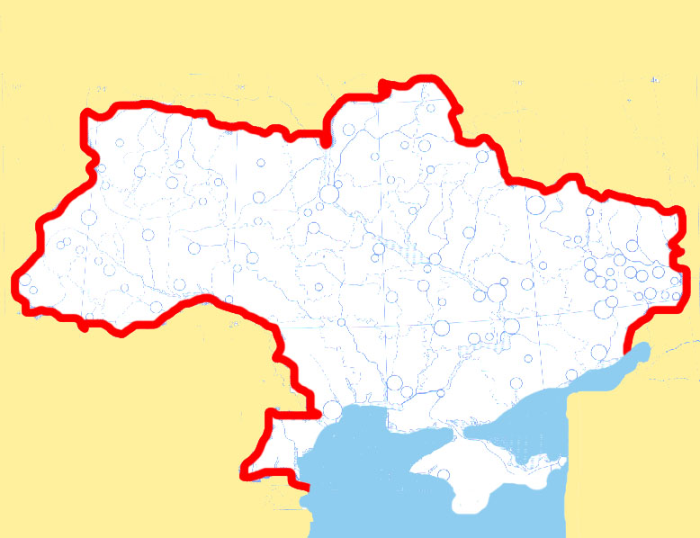
Сировинна база для чорної металургії
Кременчук
ІІ.
Донбас
Кривий Ріг
Нікополь
І.
Великий Токмак
ІІІ.
Інгулецьке
Білозерське
І. Придніпровський р-н
ІІ. Донецький р-н
Керч
ІІІ. Приазовський р-н
бази

Slide 5

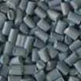
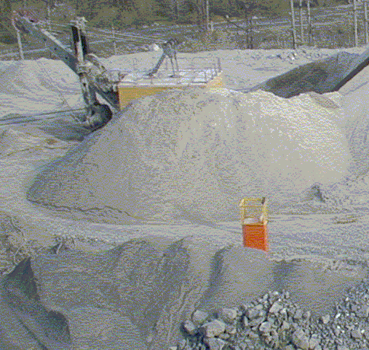
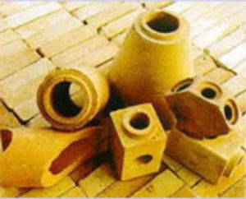
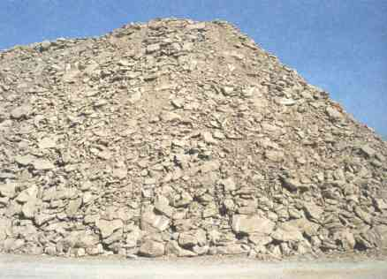
Флюсові вапняки
Флюси
Видобуток вапняків
Флюсові вапняки
4

Slide 6

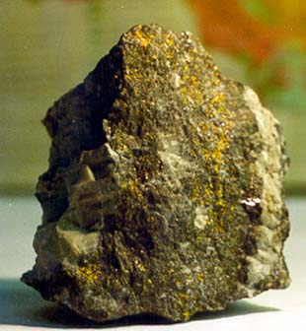
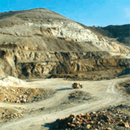
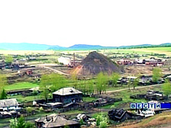
Збагачення руд
Магнітний залізняк (магнетит) Fe₃O₄
Якість залізних руд:
багаті руди: >50% руди;
середні руди: 20-50% руди;
бідні руди: < 20% руди.
Збагачення руд – відокремлення від пустої породи
Видобуток руд
Пуста порода
4

Slide 7
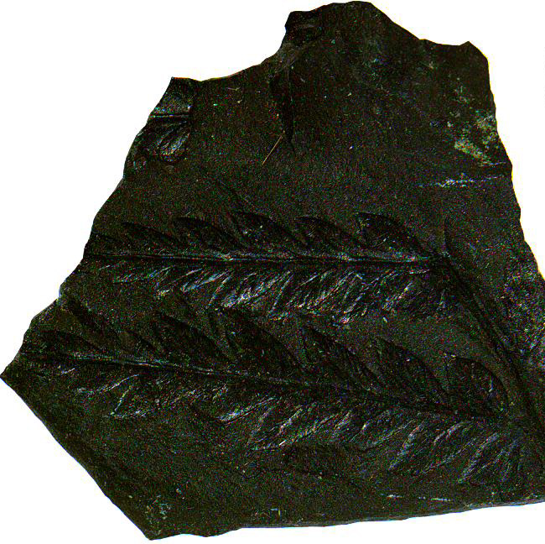
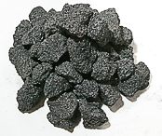
Коксування вугілля
t^{о}≈1000^{O}C
без повітря
Кокс
Коксівне вугілля
4

Slide 8
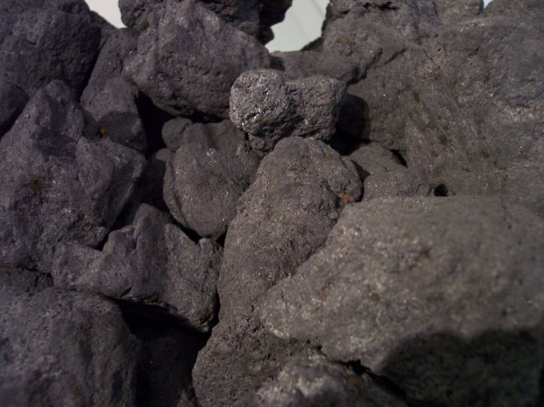
Кокс
4

Slide 9
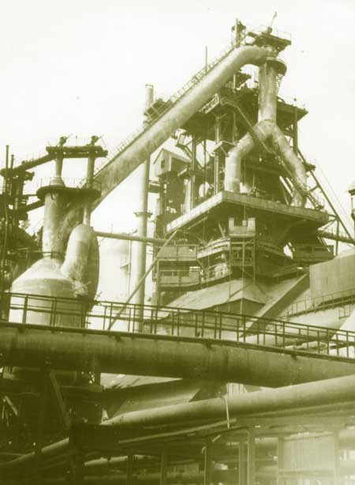
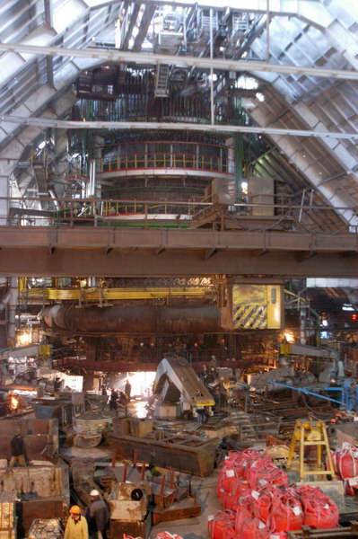
Доменна піч

Slide 10
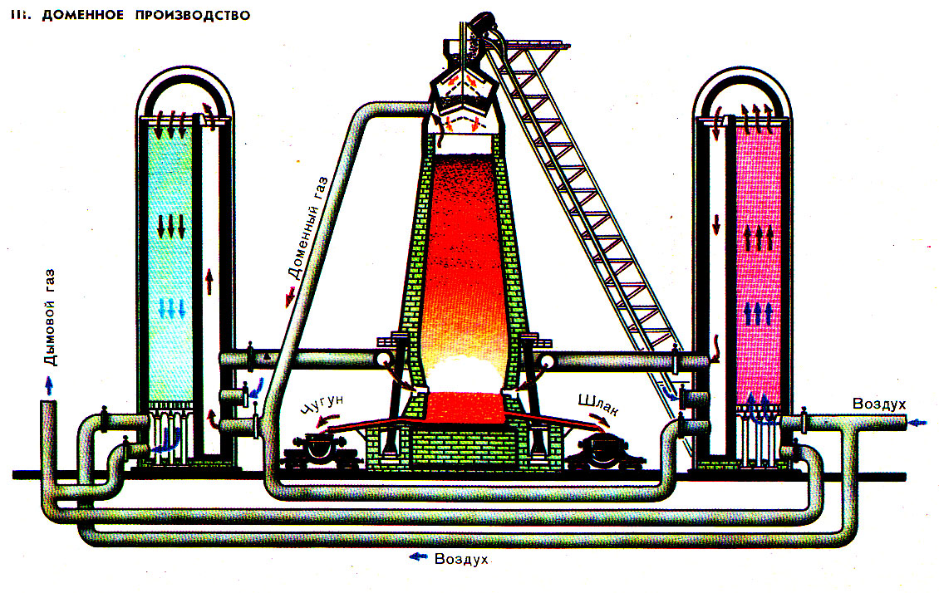
Робота доменної печі
Димовий газ
Димовий газ
Чавун
Шлаки
Повітря
Повітря
4

Slide 11
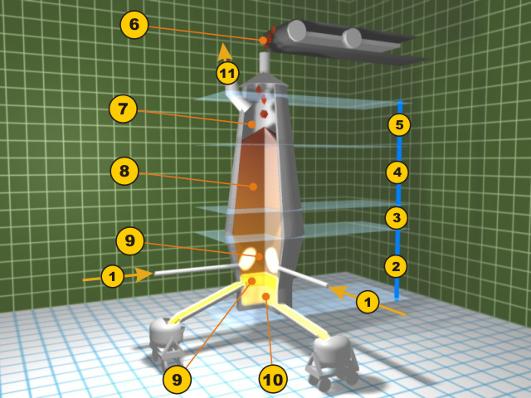
завантажувач
шихти
димовий газ
Доменна піч
розподілювач
шихти
колошник
шахта
шахта
розпар
горн
заплічики
фурма
фурма
шлаки
чавун
4

Slide 12
Хімізм процесу
добування чавуну
Fe₂O₃  Fe₃O₄  FeO  Fe
3Fe₂O₃ + CO  2Fe₃O₄ + CO₂ 
Fe₃O₄ + CO  3FeO + CO₂ 
FeO + CO  Fe + CO₂ 
Fe + C = Fe₃C
3Fe + 2CO  Fe₃С + CO₂
СaCO₃ = CaO + CO₂
СaO + SiO₂ = CaSiO₃
4

Slide 13
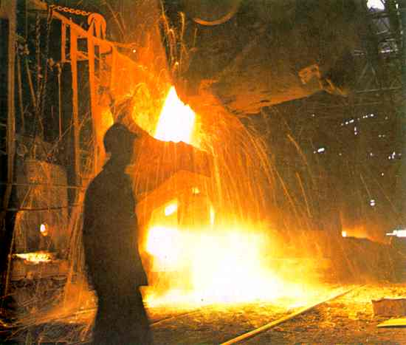
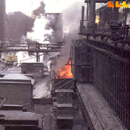
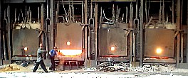
Мартенівська піч
Мартенівська піч
Заливка чавуну у мартенівську піч

Slide 14
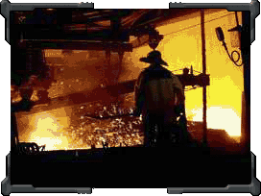
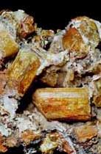
Мартенівська піч
Шлаки – відходи виробництва
Сталевар біля мартенівської печі

Slide 15
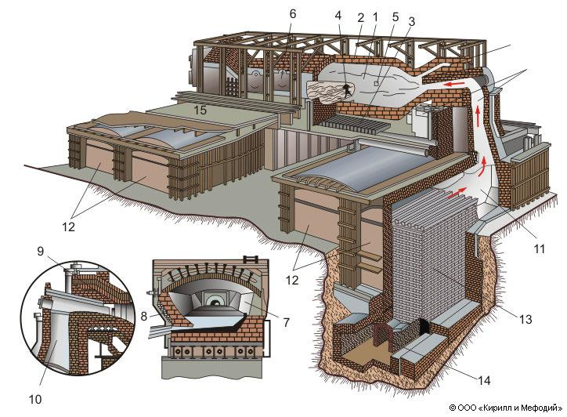
Мартенівська
піч
сталевипускний
отвір
отвір для
спуску шлаків
завантажувальні вікна
скле-
піння
під
газ
повітря
і кисень
робочий
майданчик
робочий
простір
регенератори
(теплообмінники)
головки
шлаковик
регенератори
насадка
регенераторів
задня стінка
передня стінка
борова (газоходи)
вертикальні канали
4

Slide 16
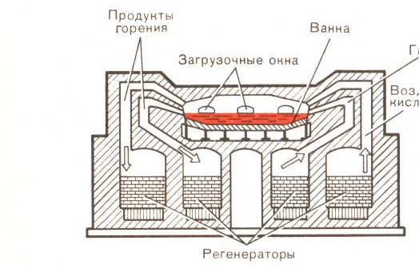
Мартенівська піч
Схема роботи мартенівської печі
Продукти горіння
Ванна
Завантажувальні вікна
Газ
Повітря і кисень
1700-1900^{о}С
Регенератори
4

Slide 17
Хімізм процесу
виплавки сталі
2C + O₂ = 2CO 
2Fe + O₂ = 2FeO + Q
Si + 2FeO = SiO₂ + 2Fe +Q
Mn + FeO = MnO + Fe + Q
2P + 5FeO = P₂O₅ + 5Fe + Q
C + FeO = CO + Fe - Q
4

Slide 18
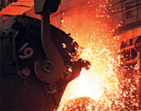
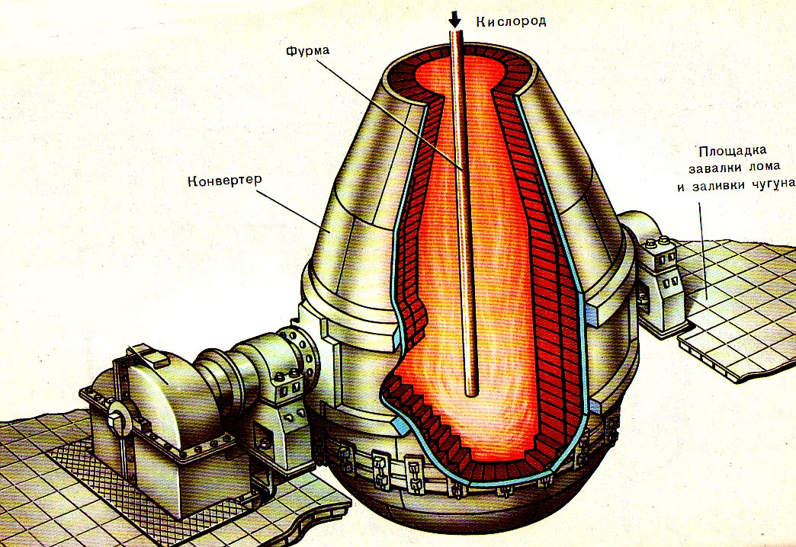
Кисневий конвертор
Конвертор
Кисень
ділянка для заливання чавуну або завалювання брухту
1700^{о}С
4

Slide 19
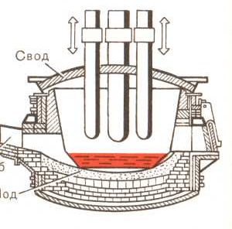
Робота електропечі
Склепіння
сталь
чавун, брухт
2000^{о}С
Жолоб
Під
4

Slide 20
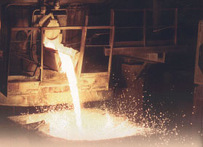
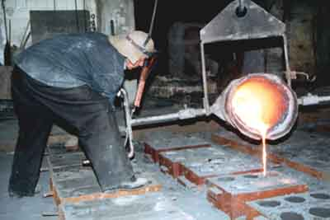
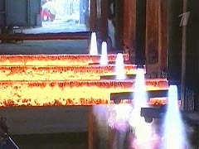
Розливка сталі
Розливка сталі
Ливарник
4

Slide 21
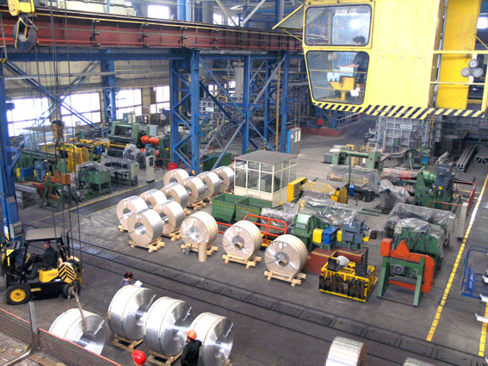
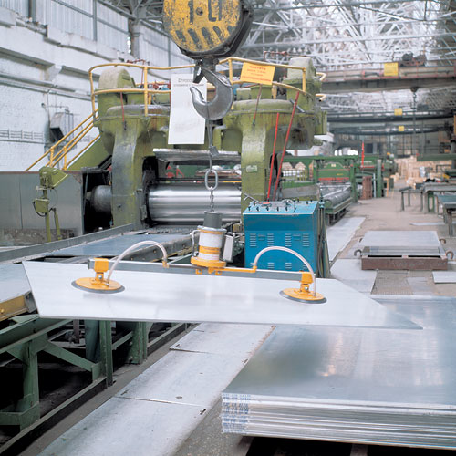
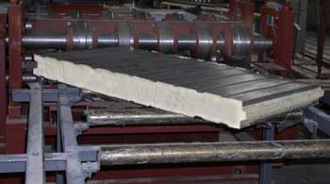
Прокатне виробництво
Листовий прокат
Товстолистовий прокат
Тонколистовий прокат
Листовий прокат

Slide 22
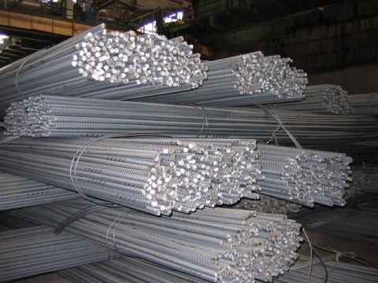
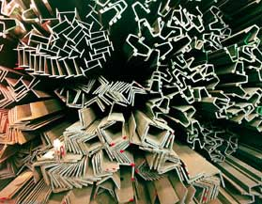
Прокатне виробництво
Сортовий прокат
Стальна арматура
Сортовий прокат

Slide 23
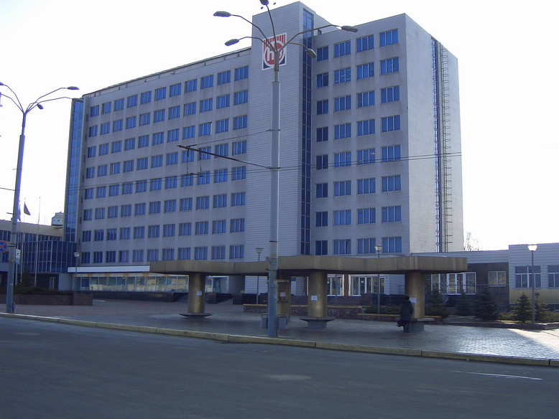
Прокатне
виробництво
Нижньодніпровський трубопрокатний завод
4

Slide 24
Металургійні райони України
І. Придніпровський (1/2)
ІІ. Донецький (1/3)
ІІІ. Приазовський (1/6)
Київ
Харків
Львів
ІІ.
Луганськ
Новомосковськ
Алчевськ
Краматорськ
Дніпродзержинськ
Єнакієве
Дніпропетровськ
Макіївка
Донецьк
Кривий Ріг
F
Харцизськ
– центри чорної металургії
І.
Запоріжжя
Нікополь
ІІІ.
– центри переробної металургії
Маріуполь
F
4

Slide 25
ВИРОБНИЦТВО ПРОКАТУ ЧОРНИХ МЕТАЛІВ В УКРАЇНІ

Slide 26
МІСЦЕ УКРАЇНИ СЕРЕД ІНШИХ КРАЇН СВІТУ ЗА ВИПЛАВКОЮ СТАЛІ (2005 р.)

Slide 27
Перевір себе
1. Поклади якої сировини є в Україні для розвитку чорної металургії?
а) нафта;
б) коксівне вугілля;
в) залізні руди;
г) боксити;
д) марганцеві руди;
е) каолін (біла глина);
є) вогнетривкі глини;
ж) флюсові вапняки.
2. Яку роль відіграє кокс у доменному виробництві?
а) утворення відновника та окисника;
б) джерело високої температури;
в) для добування відновника і тепла для хімічної реакції.
3. Виберіть назви басейнів та родовищ залізної руди в Україні.
а) Донбас;
б) Криворізький;
в) Білозерське;
г) Придніпровський;
д) Кременчуцьке;
е) Інгулецьке;
є) Керченське;
ж) Львівсько-Волинський.

Slide 28
Перевір себе
4. Вкажіть склад шихти, підготовленої для завантаження у доменну піч?
а) флюси, вугілля, залізо;
б) вугілля, вапняк, залізо;
в) руда, флюси, кокс.
5. Чим відрізняються за складом чавун і сталь?
а) у складі сталі менше вуглецю, кремнію, марганцю, сірки та фосфору;
б) у складі чавуну менше вуглецю, кремнію, марганцю, сірки та фосфору.
6. В яких групах рівнянь реакцій відображається один з процесів переробки чавуну у сталь?
а) 3CaO + P₂O₅  Ca₃(PO₄)₂;
Fe + 2HCl  FeCl₂ + H₂.
б) FeO + Mn  MnO + Fe;
FeO + C Fe + CO₂.
в) C + O₂  CO₂;
2Mg + O₂  2MgO.

Slide 29
Перевір себе
7. Яка з реакцій відображає процес розкислення?
а) FeO + CO  Fe + CO₂.
б) Fe₃O₄ + 2C  3Fe + 2CO₂;
в) FeO + Mn  MnO + Fe.
8. Які райони розвитку чорної металургії склалися в Україні?
а) Прикарпаття;
б) Придніпров'я;
в) Донбас;
г) Причорномор'я;
д) Полісся;
е) Приазов'я.
9. Які центри чорної металургії склалися у Придніпровському металургійному районі України?
а) Макіївка;
б) Кривий Ріг;
в) Новомосковськ;
г) Єнакієве;
д) Маріуполь;
е) Запоріжжя;
є) Дніпродзержинськ;
ж) Стаханов.
10. На який чинник зорієнтоване розміщення металургійних комбінатів у Приазов'ї?
а) на сировину;
б) на транспортні шляхи;
в) на споживача.

Slide 30
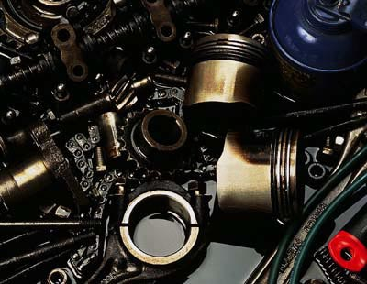
КІНЕЦЬ

Slide 31
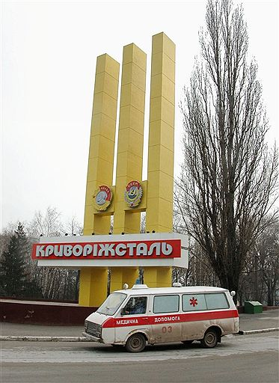
Криворіжсталь
В'їзд на комбінат

Slide 32
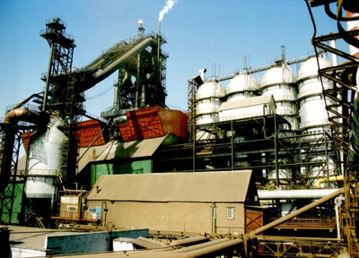
Криворіжсталь
Доменний цех
11

Slide 33
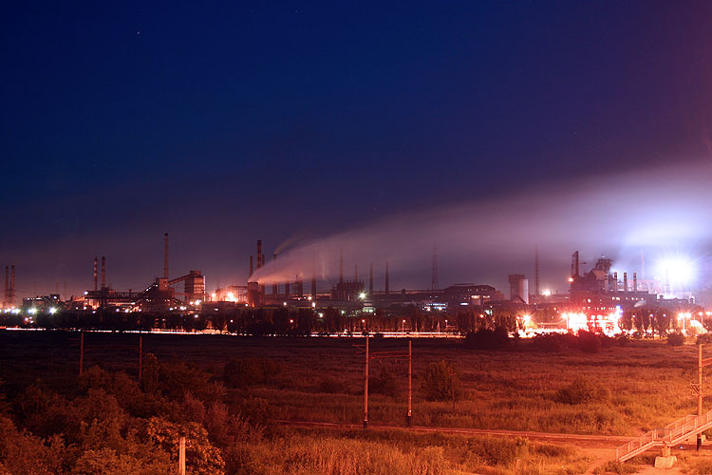
Азовсталь
“Азовсталь” вночі
11

